Slide 1
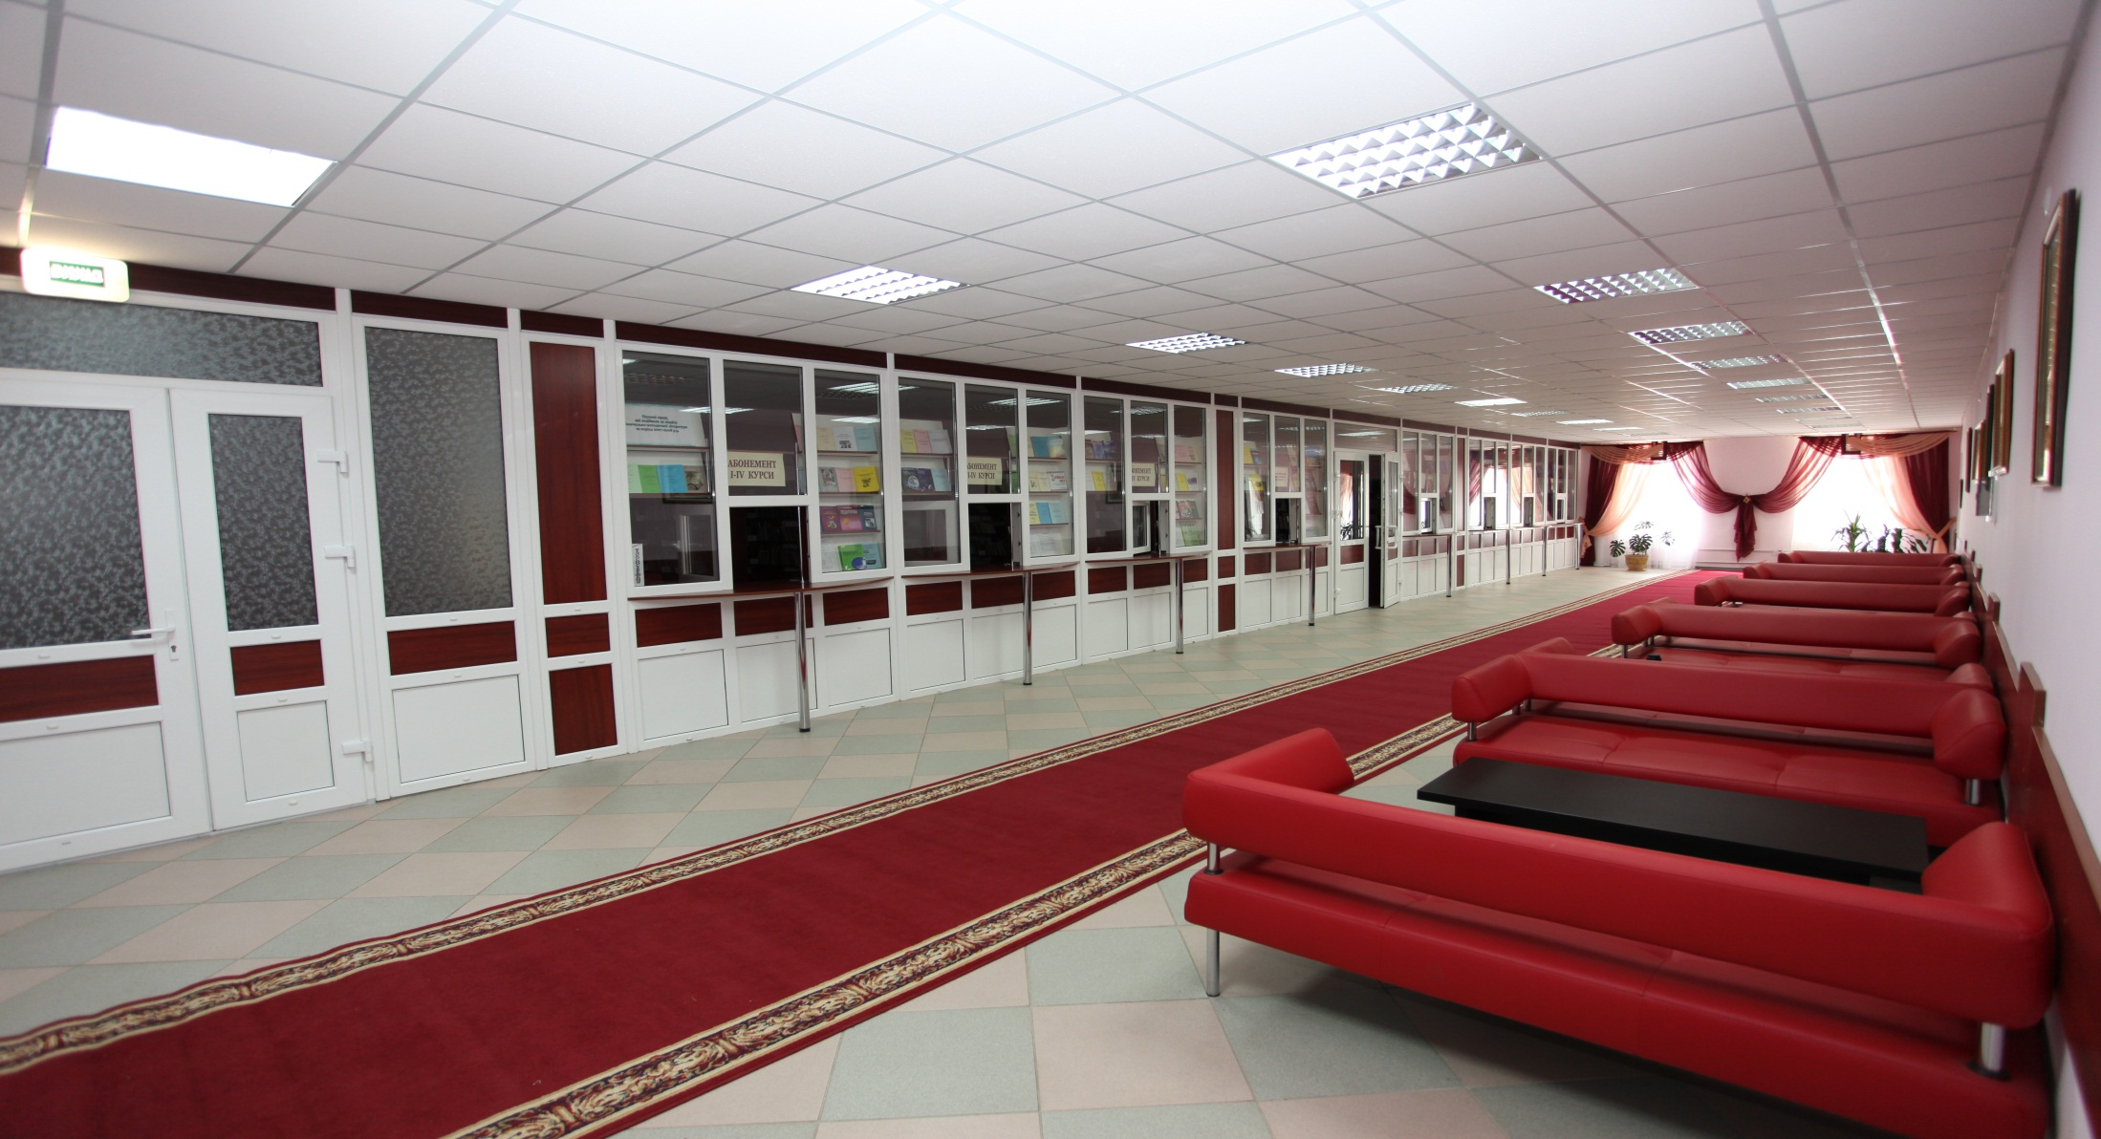
Актуальність та доступність бібліотечного сервісу за умов ризиків часу: з досвіду роботи університетської бібліотеки
В.С. Білоус
ВДПУ. Миколаїв
2021

Slide 2
ЕЛЕКТРОННІ ПОСЛУГИ БІБЛІОТЕКИ
електронний каталог,
бібліотечний веб-сайт,
електронні колекції,
доставка електронних документів за каналами зв’язку,
електронна довідкова служба,
навчання інформаційної культури,
доступ до Інтернету

Slide 3
БІБЛІОТЕКА В УМОВАХ КАРАНТИНУ

Slide 4
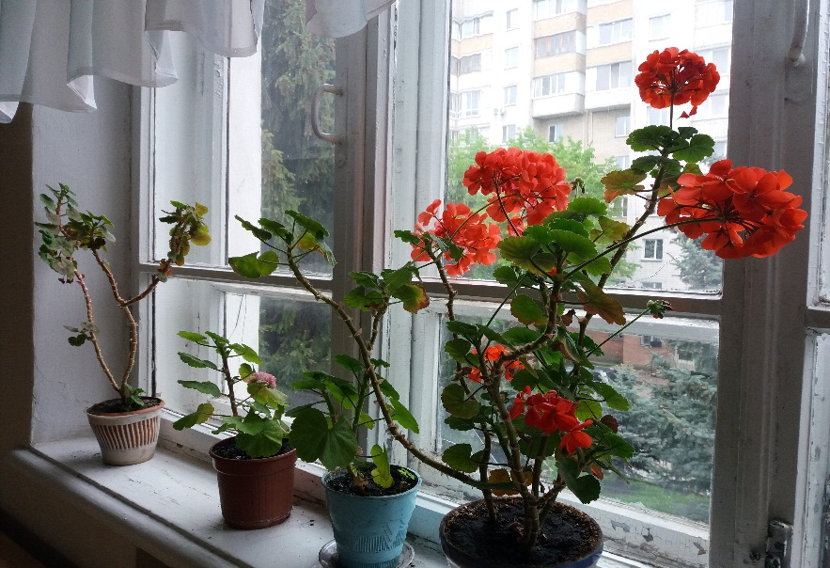
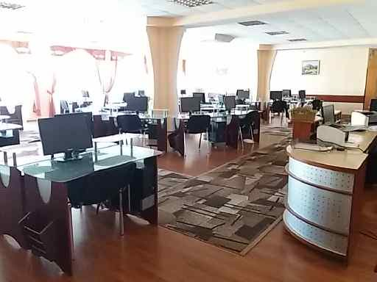
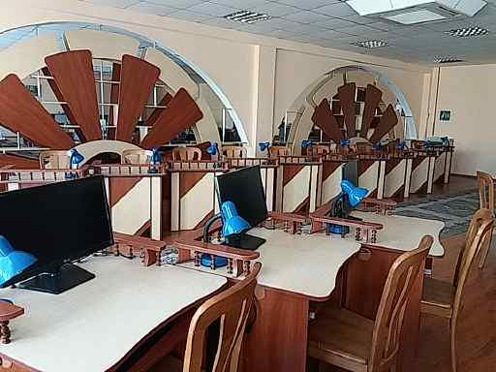
БІБЛІОТЕКА У ПРОСТОЇ

Slide 5
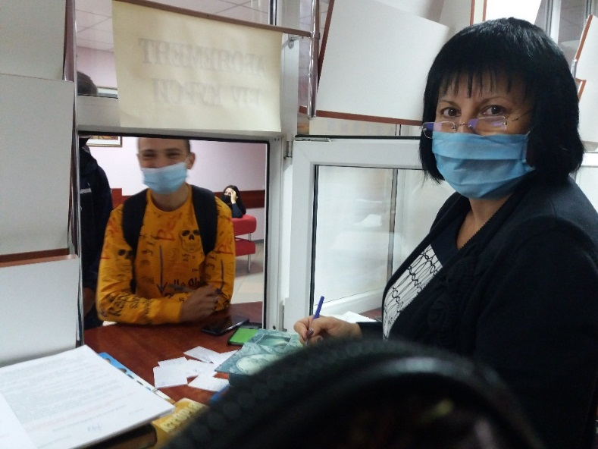
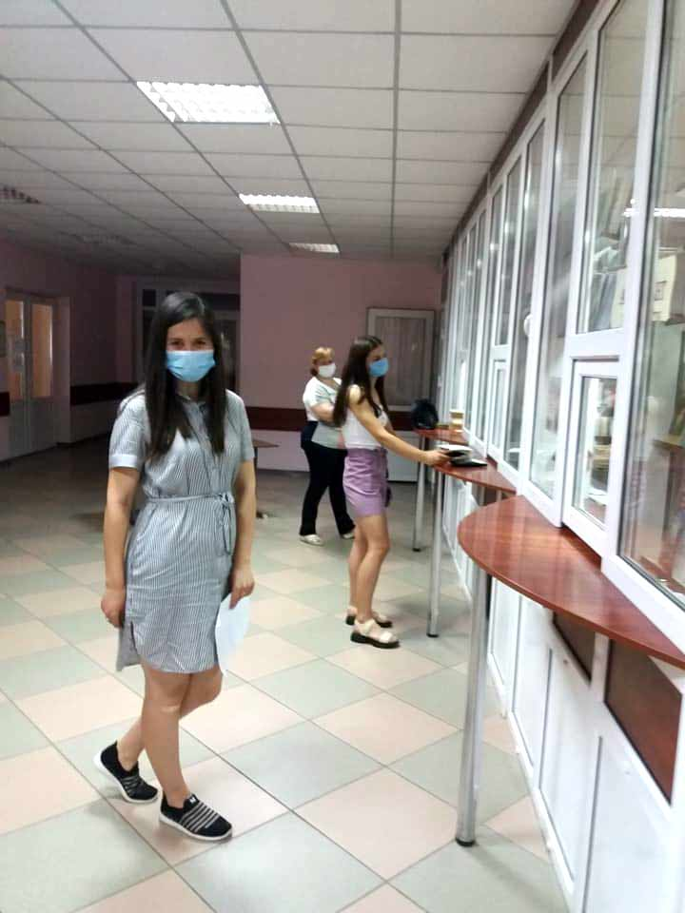
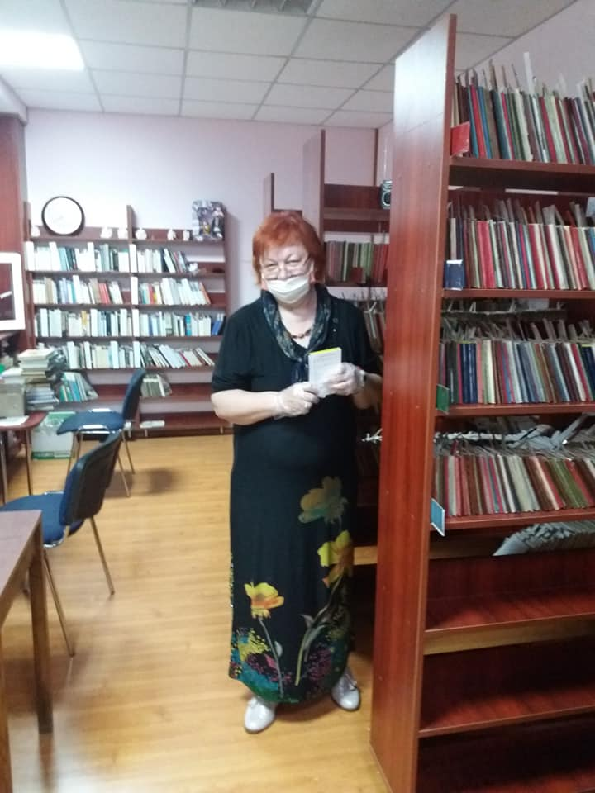
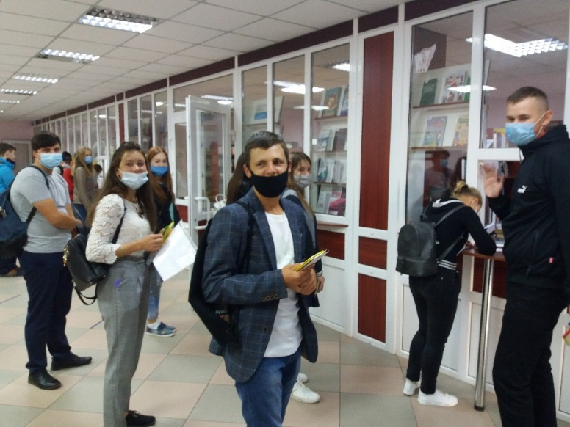
БІБЛІОТЕКА І КАРАНТИН

Slide 6
ІНТЕРНЕТ-ПРОСТІР БІБЛІОТЕКИ
САЙТ БІБЛІОТЕКИ
114 СТОРІНОК
ІНТЕРНЕТ-БІБЛІОТЕКА
ІНСТИТУЦІЙНИЙ РЕПОЗИТАРІЙ
ВІРТУАЛЬНА ДОВІДКОВА СЛУЖБА
АРХІВ ВИКОНАНИХ ДОВІДОК
GOOGLE-ХМАРИ.
СОЦМЕРЕЖІ
ПОШТОВА СКРИНЬКА
ЄДИНЕ ВІКНО ДОСТУПУ ДО ІНТЕРНЕТ-РЕСУРСІВ БІБЛІОТЕКИ (ЄВД)
ЕЛЕКТРОННІ ПОВНОТЕКСТОВІ АРХІВИ
ЛІТЕРАТУРНА ВІТАЛЬНЯ
ВЕБЛІОТЕКА
GOOGLE-ДИСК
YOUTUBE-КАНАЛ
БЛОГ
FACEBOOK

Slide 7
ДИСТАНЦІЙНІ ПОСЛУГИ БІБЛІОТЕКИ
Присвоєння публікаціям класифікаційних індексів за таблицями УДК.
Перевірку на плагіат академічних текстів студентів.

Slide 8
КОРИСТУВАЧ БІБЛІОТЕКИ
читач,
користувач,
споживач,
аналітик,
інформаційний експерт,
співтворець та ін.

Slide 9
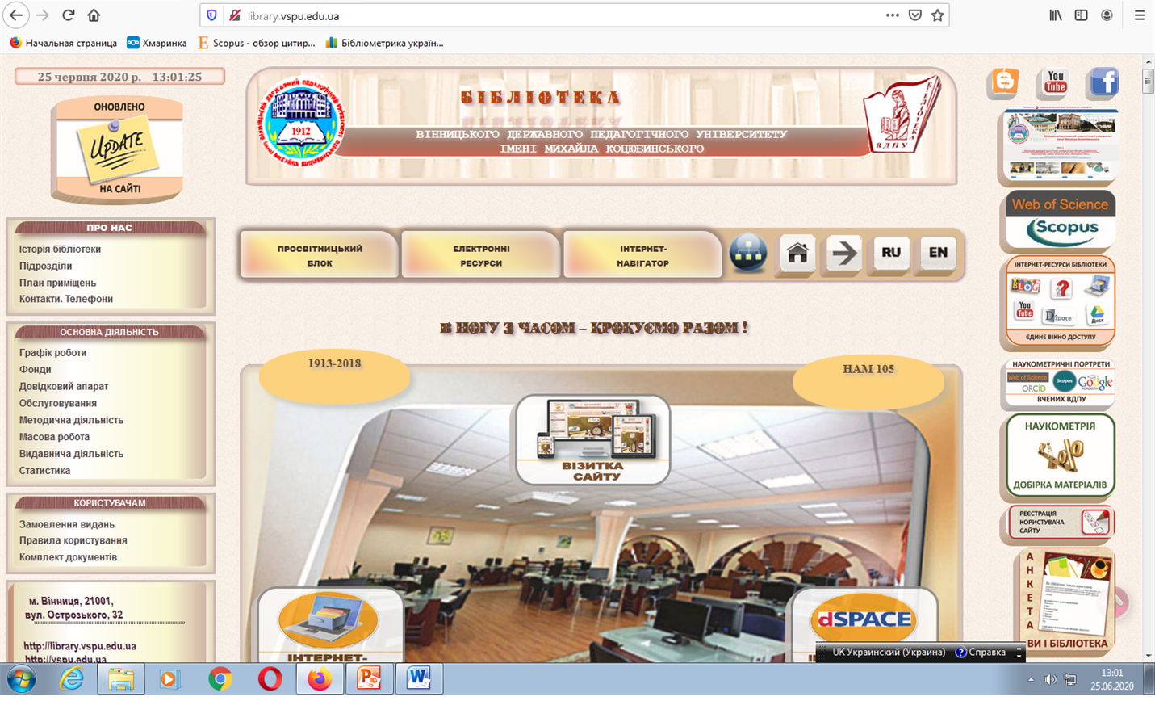
САЙТ БІБЛІОТЕКИ

Slide 10
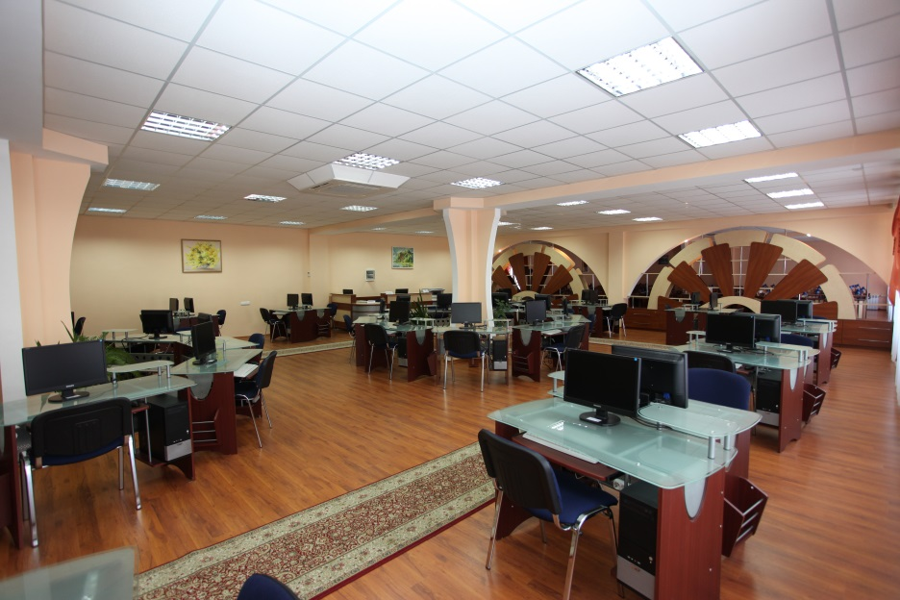
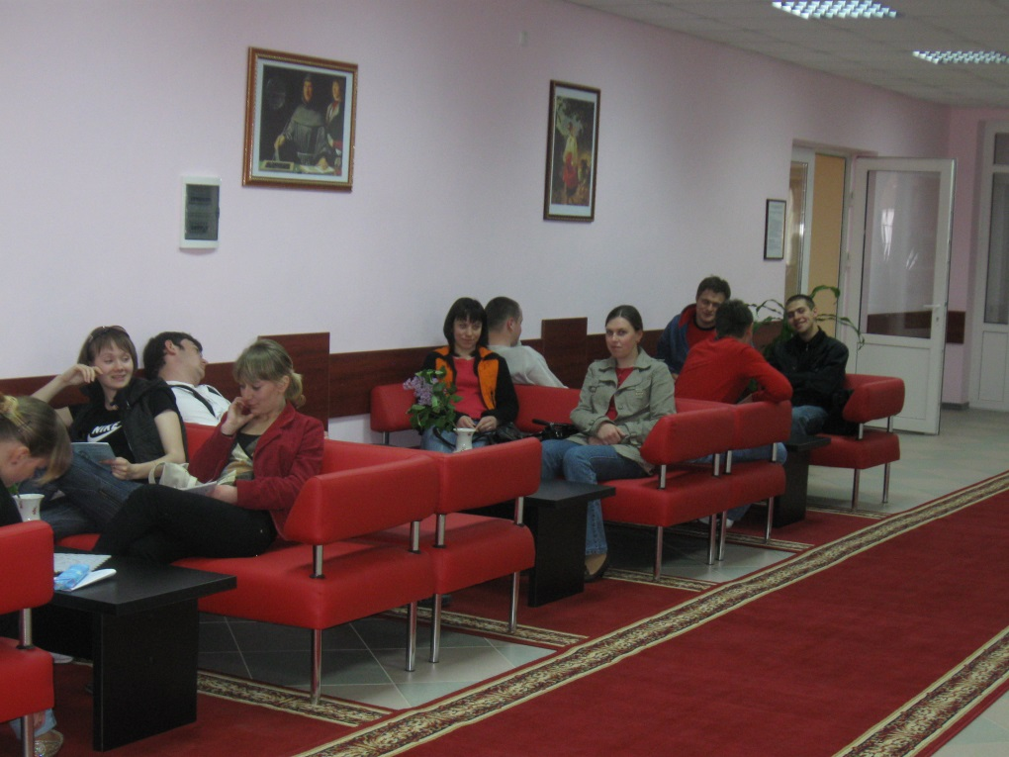
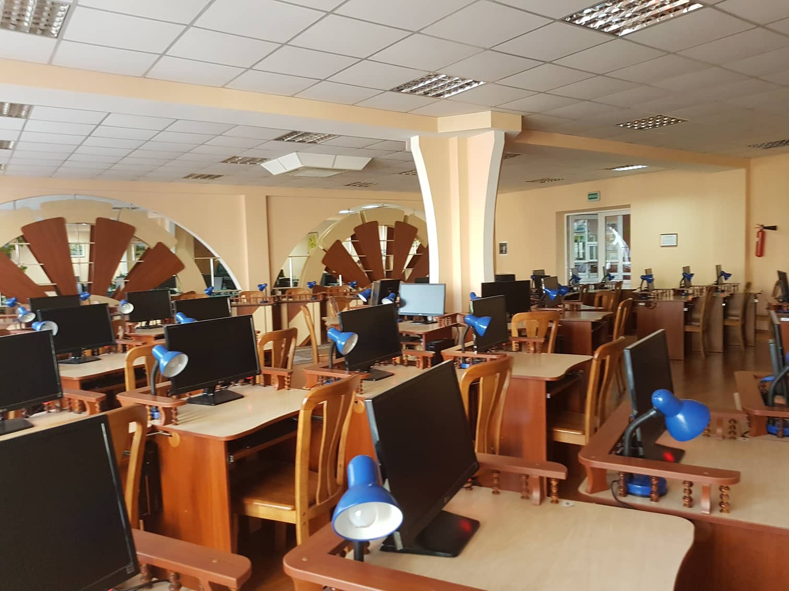
ЕЛЕКТРОННІ ЗАЛИ БІБЛІОТЕКИ

Slide 11
ІНФОРМАЦІЙНИЙ РЕСУРС БІБЛІОТЕКИ
Електронний каталог – 350 тис. записів.
БД «Повнотекстові видання» – 9,5 тис. записів.
Інституційний репозитарій – 9 тис. записів.
Медіатека – 1300 од. зберігання.

Slide 12
ДЖЕРЕЛА ФОРМУВАННЯ ЕР
власні електронні документи;
придбання у видавництвах паралельно з паперовими виданнями електронних версій;
використання вільно доступних електронних документів у мережі Інтернет.

Slide 13
ЕЛЕКТРОННІ РЕСУРСИ
електронні копії оцифрованих документів;
вибірково-електронні копії статей, сформовані на основі послуг сканування;
електронні версії видань вітчизняних, місцевих авторів.

Slide 14
ПРОЄКТНА ДІЯЛЬНІСТЬ

Slide 15
НАУКОМЕТРИЧНА ДІЯЛЬНІСТЬ
наповнення профілів в Google-академії;
пошук інформації та формування аналітичних звітів вчених та кафедр на базі національного ресурсу «Бібліометрика української науки» та ін. ресурсів наукометричного спрямування;
пошук інформації та формування звітів про публікаційну активність (цитованість) науковців університету в наукометричній базі WOS;
консультування з питань використання БД Scopus, використання звітів про індексовані видання в Scopus;
реєстрація та отримання наукового індексу ORCID. Імпорт публікацій з Google-академії в ORCID;
використання міжнародного наукового ресурсу Index Copernicus.

Slide 16
ІНСТИТУЦІЙНИЙ РЕПОЗИТАРІЙ

Slide 17
БІБЛІОГРАФІЧНЕ ІНФОРМУВАННЯ
експрес-довідки та консультації;
довідки в автоматизованому режимі з ЕДД;
он-лайн довідки з використанням «Віртуальної довідкової служби»;
довідки за телефоном, з використанням електронної скриньки, Viber, Telegram;
комплексні довідки для кафедр та індивідуальне консультування науковців з питань наукометрії;
консультування з питань наявних електронних ресурсів за профілем кафедр;
віртуальне інформування: списки нових надходжень, бібліографія за базовими навчальними дисциплінами;
списки для віртуальних виставок та тематичні добірки літератури для сайту

Slide 18
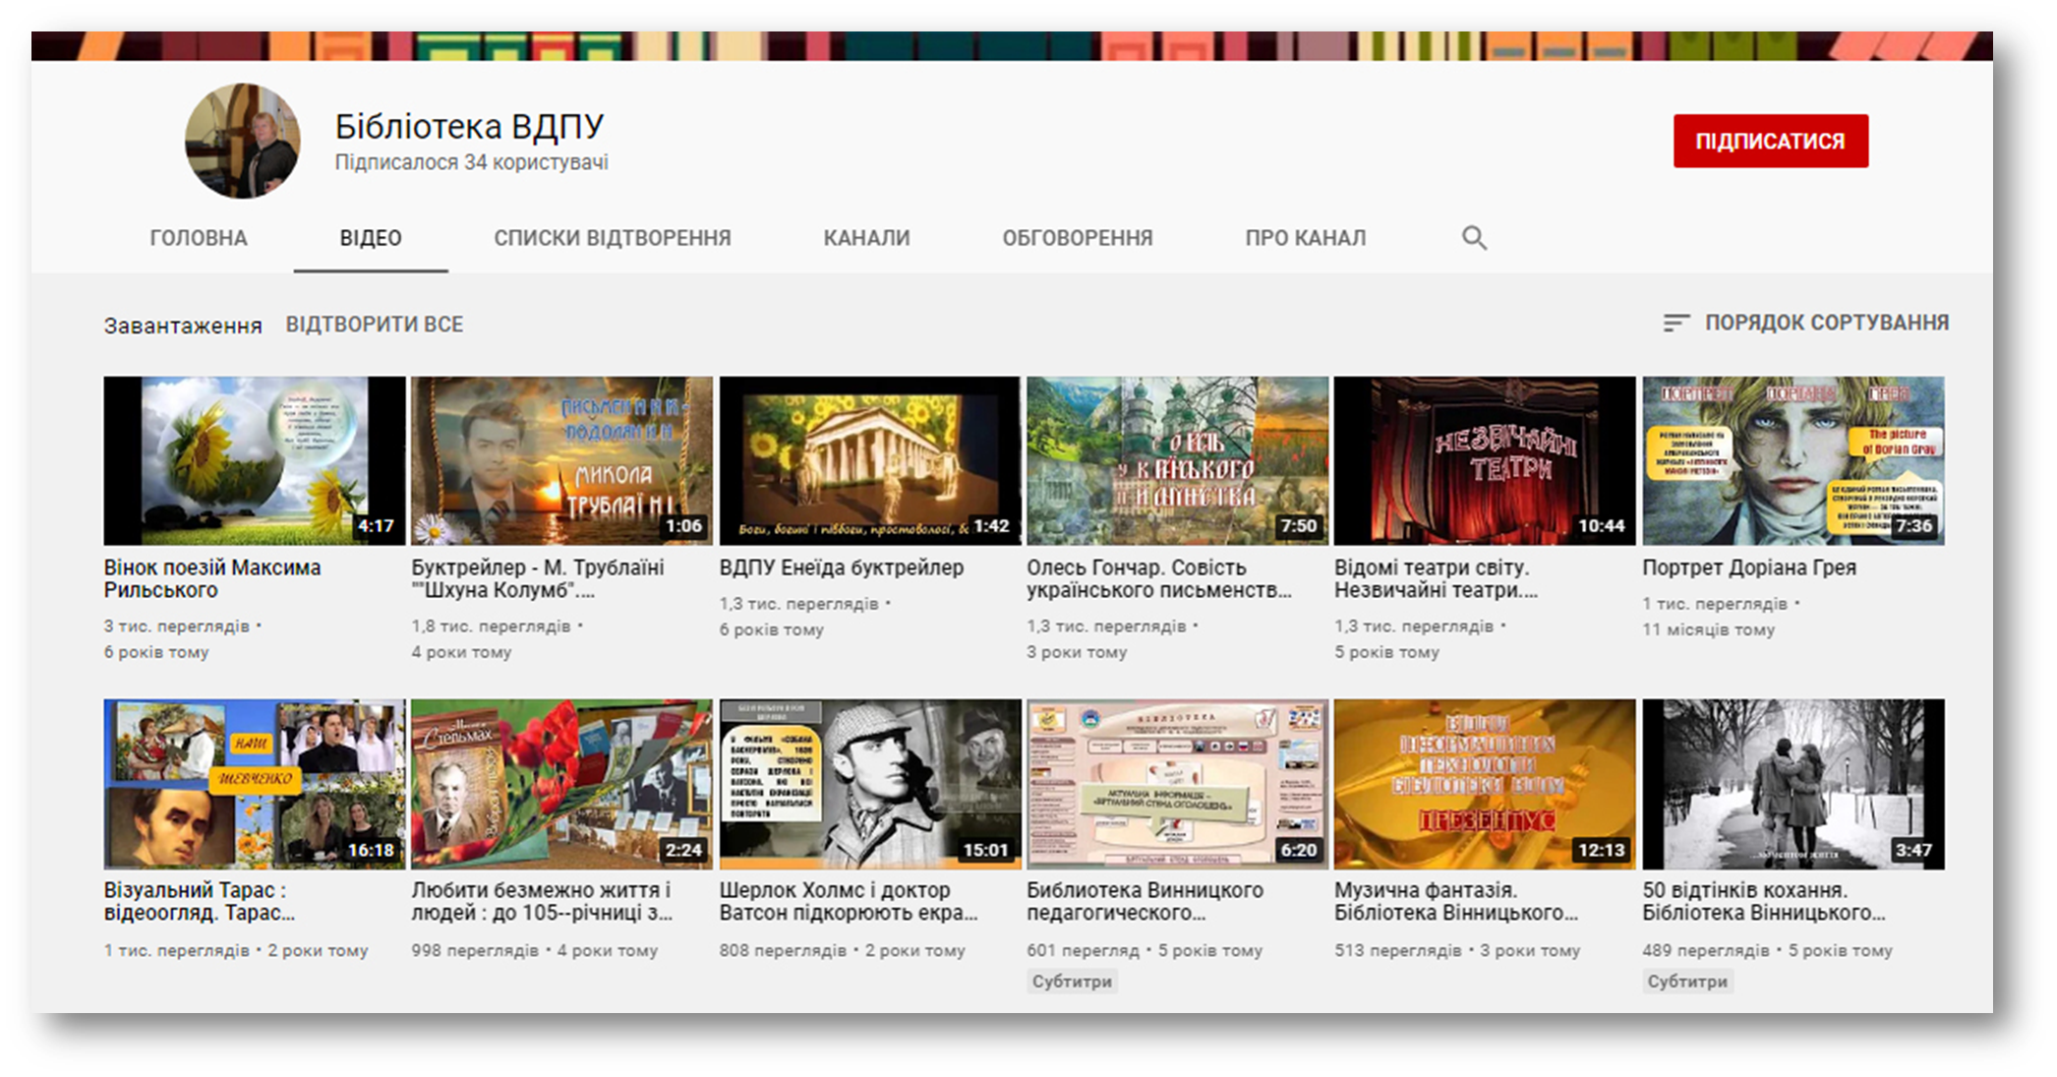
ІНТЕРНЕТ-МАРКЕТИНГ
веб-сайт бібліотеки,
інформаційні портали,
електронні колекції,
репозитарій,
електронна пошта,
миттєві повідомлення,
соціальні мережі,
блоги,
форуми,
фото,
відеохостинги

Slide 19
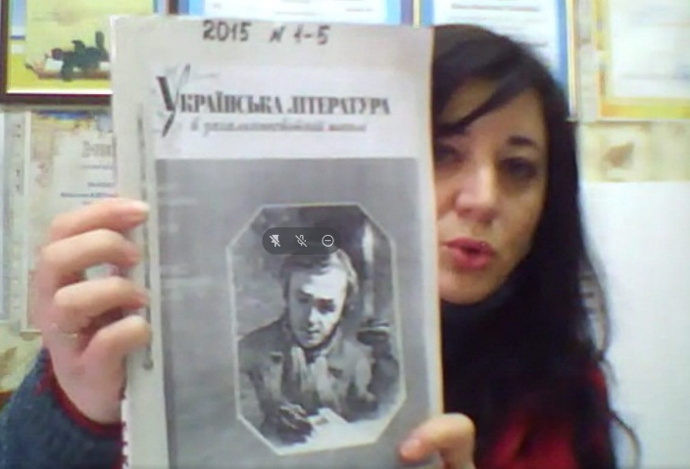
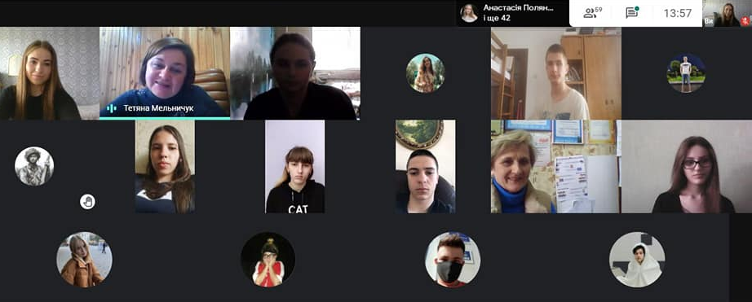
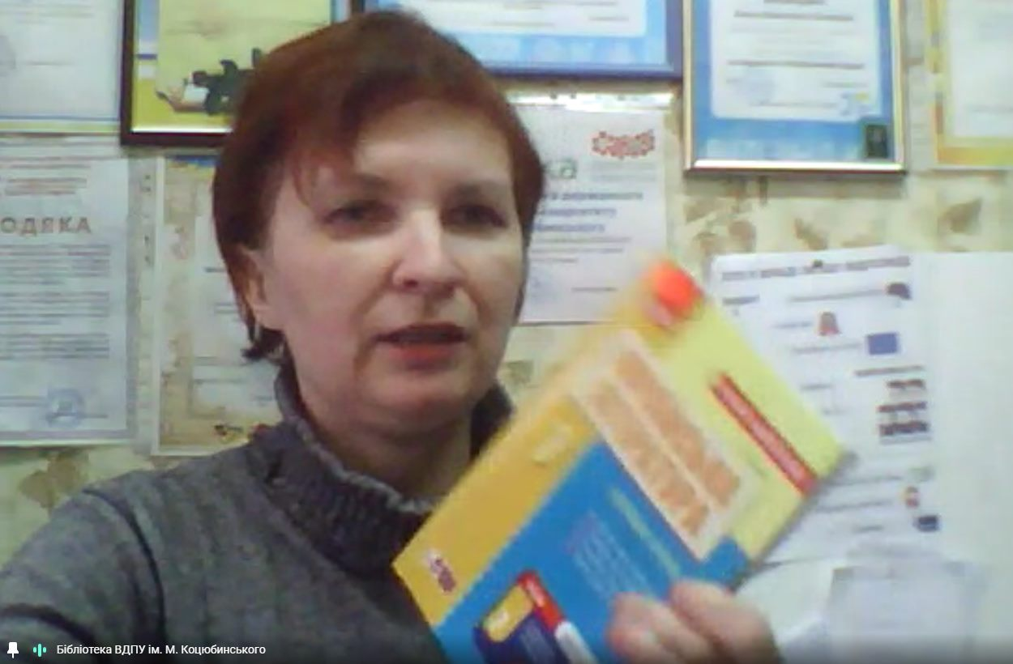
ДИСТАНЦІЙНЕ НАВЧАННЯ

Slide 20
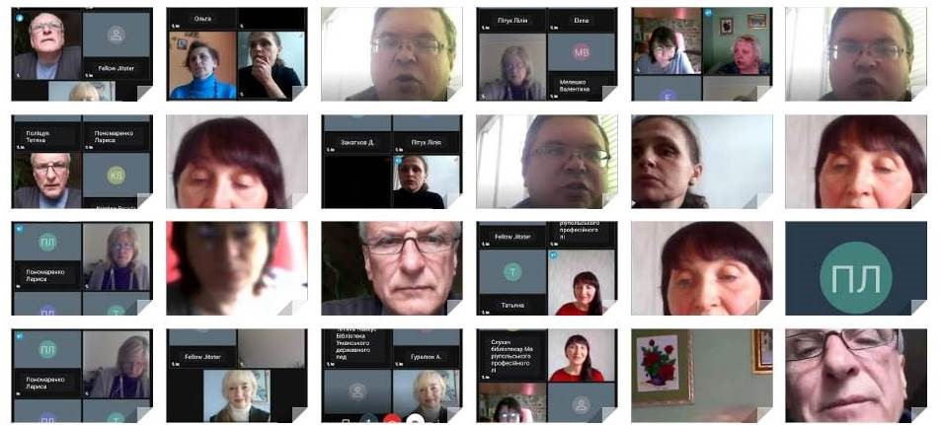
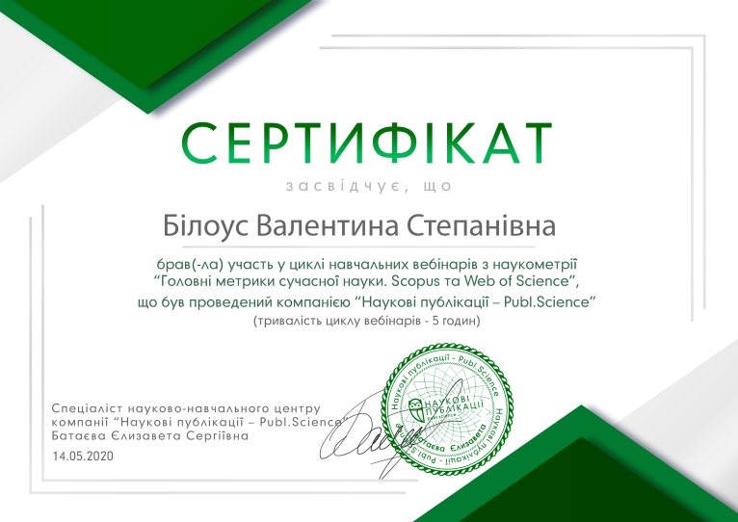
Підвищення кваліфікації

